Slide 1
物件導向程式設計
中華科技大學資工系
鍾健雄
2016/Spring

Slide 2
為什麼要學程式設計？
Hour of code
Obama learn coding

Slide 3
Program and Programming
程式(program)
一組電腦指令(instruction)經過精心安排(logically)，可以在電腦上執行(execution)，使電腦運算結果能解決問題(problem solving)。
程式設計(programming)
利用程式語言(programming language)，針對所要解決問題的步驟，規畫一組電腦指令，在電腦上執行以便能能解決問題。
程式語言(programming language)
由一些關鍵字及語法(規則)組成來表示要電腦做的事，這些關鍵字及語法形成有意義的語意，使程式設計師可以了解電腦所要做的工作，再由直譯器或編譯器將程式轉換成電腦能直接讀懂的指令，指使電腦工作。

Slide 4
物件導向程式概念
程式由物件(object)組成
物件包含資料(data)及處理資料的方法(method)
物件由類別(class)來定義
物件間的互動靠訊息(message)
訊息由方法來處理
類別間有以下關係
封裝(encapsulation)
繼承(inheritance)
多型(polymorphism)

Slide 5
萬物皆物件
Object = Data + Methods
(program = data structure + algorithms)

Slide 6
物件導向程式重要性
模組性
將大而複雜的軟體分解成小部分來處理
再使用性
開發獨立的軟體元件，使建構軟體像是組和樂高積木
擴充性
開發新軟體時可以延用已建好的軟體元件

Slide 7
資工人的核心能力
溝通熱誠與技巧
分析及解決問題
程式設計與開發
軟體安裝與操作
主動積極
熟悉一程式語言
不服輸
親和力
學習新知動力
建立邏輯思考
精益求精

Slide 8
Java程式語言介紹
中華科技大學資工系
鍾健雄

Slide 9
今日課程重點
程式設計介紹
Java 程式語言概述
Java SDK 下載與安裝
Hello World 程式
編譯與執行練習
程式編輯器介紹
程式編寫練習

Slide 10
電腦程式分類
軟體種類
系統軟體 (system software)：包括作業系統 、公用程式和程式開發工具
應用軟體 (application software)
程式種類
機器碼 (machine code)
111001111100011010101…..
組合語言 (Assembly)
組譯器 (Assembler)
高階語言 (High level Language)

Slide 11
高階語言
編譯器 (Complier)
編譯器則在程式開始執行前讀取程式並將其完全翻譯。
編譯後的程式則叫做目標碼或執行檔。
C/C++, Java
直譯器 (Interpreter)
直譯器直接執行程式的指示，它一次執行一行程序，交錯地讀取程式碼和執行計算。
Python, PHP, Perl, Ruby

Slide 12
編譯與直譯
原始碼
編譯器
目的檔
直譯器
原始碼

Slide 13
電腦程式與編程
電腦程式指一組具先後順序的指令(Instructions)，電腦根據這些指令執行某一特定工作
電腦執行的指令必須根據電腦程式語言的語法編寫，「高階程式」將這些包括程式語言語法的文字檔儲存成一個檔案，稱為「程式」(Program)。
針對所要解決的問題，利用電腦程式語言，規劃執行步驟，組成具有先後邏輯的指令，這些可在電腦上執行的解決問題的步驟，稱為「演算法」(Algorithms)。

Slide 14
學習程式編碼幾成就業保證
文茜的世界週報

Slide 15
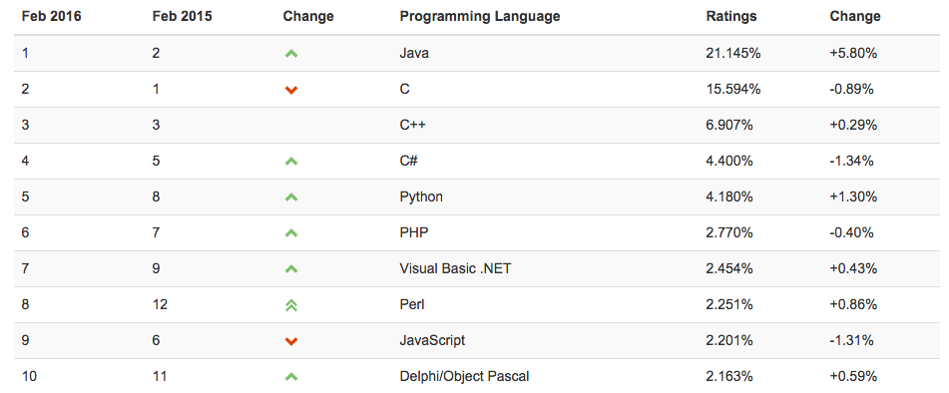
應該學什麼程式語言？
http://www.tiobe.com/tiobe_index

Slide 16

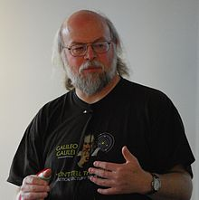
Java 的興起
Java 1995年問世（距今僅２０年）
Java 具跨平台、設計智慧型手機、平板電腦等行動 裝置的 APP 程式 ⇨ Java再度受到重視
Java 語言原名「Oak」⇦ 公司外一棵 Oak橡樹
1990/12 Sun公司成立Green Team小組 ⇨ 發展分散式系統架構，應用在微波爐等消費性產品。
1992/9/3 Green Team 發表 Star Seven機器，類似 智慧型手機。
Star Seven 擁有像無線通訊、5吋彩色LCD、觸控式螢幕、16位元色彩、PCMCIA介面等，甚至可看電視。

Slide 17
Green Team 用 C++ 語言開發 Star Seven 的APP，發現 C++ 不符合預期要求，自行設計Oak新程式語言 。
Java 命名由來：
公司外種一棵 Oak 橡樹而取名 Oak。
Oak 商標已被註冊，開發小組常去咖啡店名 (Java)
1995/5/23 正式命名為 Java
Java問世後未受市場青睞，直到第一個全球資訊網瀏覽器Mosaic 誕生。
因Java可撰寫功能強大且高互動性網頁，從此 Java 受到大眾矚目成為著名程式語言。
Java 廣受設計師歡迎，Sun公司不斷維護並更新版本

Slide 18
Java的版本
Java 程式開發工具為Java Development Kit 簡稱為 JDK。
早期版本為 JDK 1.1.4 ~ JDK 1.1.8
1998年 Sun 發佈 Java 程式開發平台Java 2
2004年 的 J2SE 1.5 版本
為凸顯語法和功能重大改變命名為 J2SE 5.0
2006年 推出新版本時改名為 Java SE 6
2010年Oracle公司購併 Sun
2011年正式推出 Java SE 7
2014年正式推出 Java SE 8

Slide 19
JDK版本
Sun公司1999 年公布Java 架構，根據應用開發的級別分為三種版本：
J2SE (Java 2 Platform, Standard Edition) Java的標準版
J2ME (Java 2 Platform, Micro Edition) 用於消費性電子商品及嵌入系統
J2EE (Java 2 Platform, Enterprise Edition) Java的企業版

Slide 20
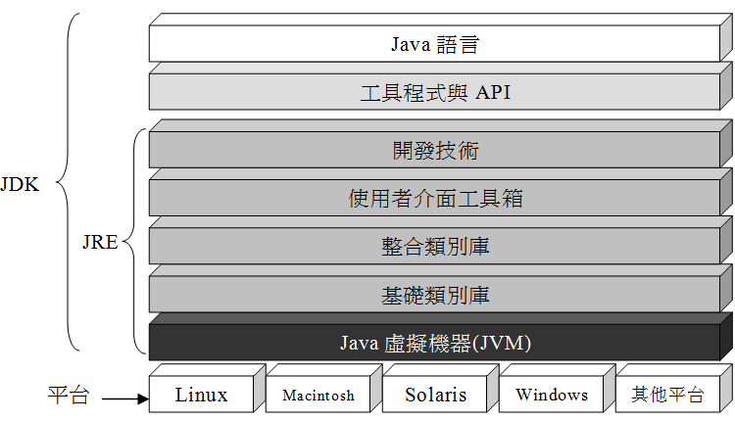
Java SE 的組成
最新版本 Java SE 8，程式發展平台分： JVM、JRE、JDK 和 Java 語言四個部分。

Slide 21
Java 特性
容易學習
垃圾收集
物件導向
跨各平台
多執行緒
例外處理

Slide 22
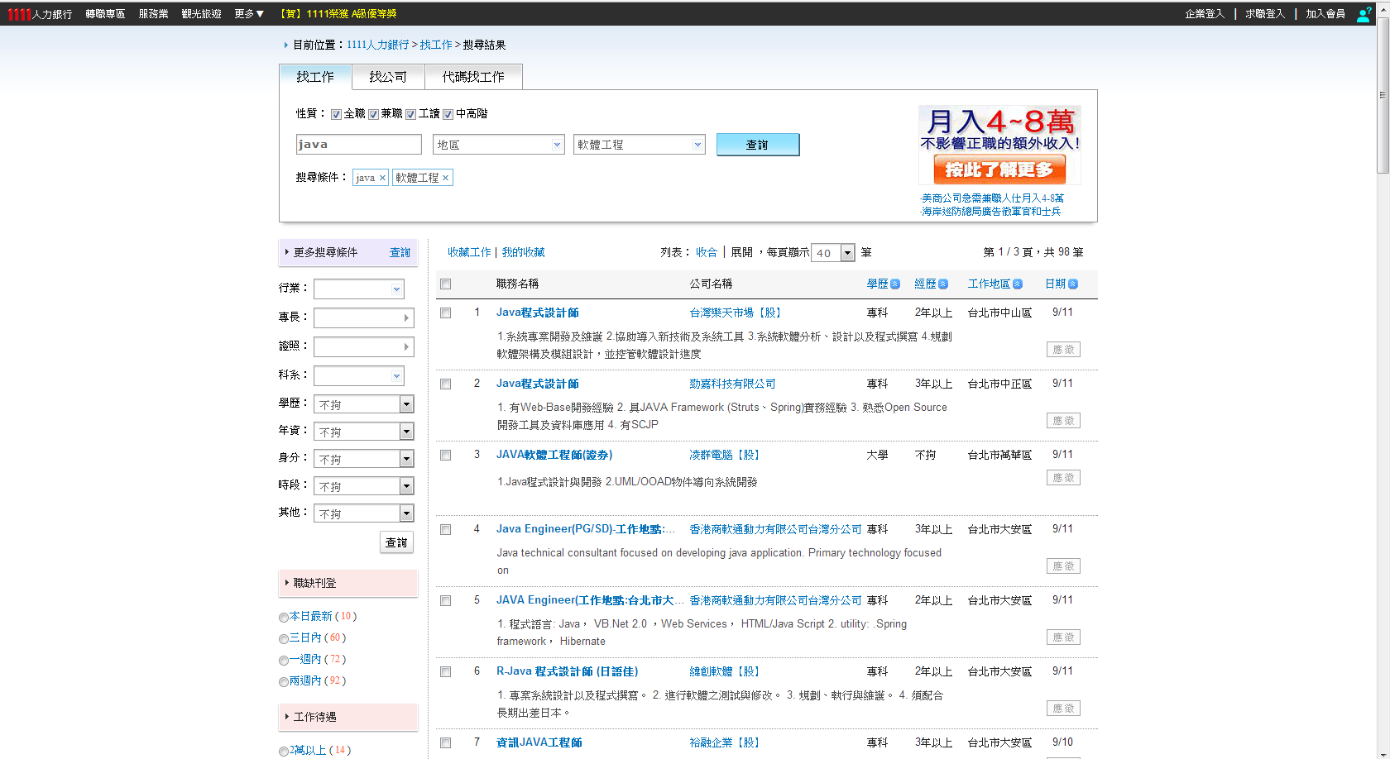
Java工作探索

Slide 23
如何成為程式工程師？

Slide 24
安裝Java SE 7
JDK安裝程式下載網址：
http://www.oracle.com/technetwork/java/javase/downloads/index.html
JDK下載點、NetBeans下載點
JDK包含所有開發Java軟體所需要的工具(+JRE)
JRE是Java程式的執行環境(Run-Time Environment)
NetBeans是開發Java程式的整合開發工具(包括編輯器、編譯器、除錯器、專案管理)

Slide 25
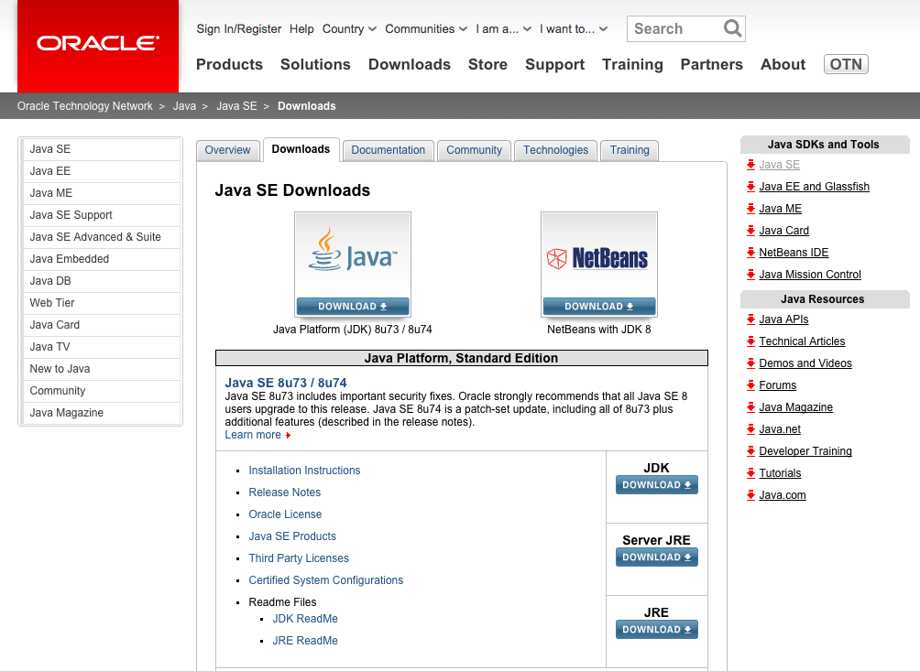

Slide 26
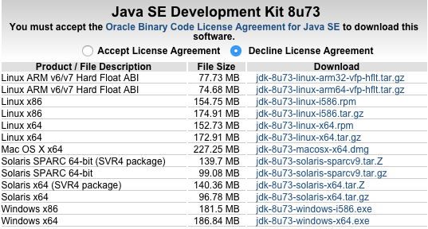

Slide 27
Java 環境相關重要檔案
Java SE 7安裝完成後，預設產生下列資料夾 ① C:\Program Files\Java\jdk1.7.0_79(xx因版本而不同) ② C:\Program Files\Java\jre7資料夾
這些資料夾下包含很多檔案及資料夾：
bin資料夾
db資料夾
lib資料夾
jre資料夾

Slide 28
jdk1.7.0_xx資料夾
bin資料夾放置一些開發工具程式：
javac.exe：Java 程式的編譯程式用來將 *.java 檔編譯成*.class檔
java.exe：Java 程式的解譯程式(直譯器)用來執行 *.class 檔
javadoc.exe：可將程式中的成員和註解產生 Java API 文件
javap.exe：用來將*.class檔反組譯成原始程式檔*.java
appletviewer.exe：用來執行 Java Applet 程式

Slide 29
db資料夾
放置Apache Derby資料庫的相關檔案。
lib資料夾
放置Java程式各種工具類別。
jre資料夾
為JDK 附帶的 Private JRE(Java Run Environment)， 主要供開發 Java 程式時測試用。
資料夾中有「client」和「server」兩個子資料夾， 放置JVM相關檔案。

Slide 30
jre7資料夾
jre7資料夾內的內容為Public JRE。
Public JRE是供 Java 程式執行的平台環境。
方便另一個 JRE 來模擬客戶端的 Public JRE 環境。
資料夾中只有client子資料夾，沒 server 子 資料夾。

Slide 31
設定環境變數
執行 [開始/ 電腦(按滑鼠右鍵)/ 內容/ 進階系統設定/進階/環境變數]
新增系統變數 JAVA_HOME = C:\JDK目錄
新增系統變數 CLASSPATH =「.」
在「系統變數」清單中點選「Path」編輯內容，加入「; C:\JDK目錄\bin; 」
測試環境變數是否設定成功
javac -version
java -version

Slide 32
程式編輯器Notepad++

Slide 33
下載Notepad++
http://notepad-plus-plus.org/
程式編輯器
顏色區分關鍵字
台灣人開發
中文介面
外掛模組
NppExec

Slide 34
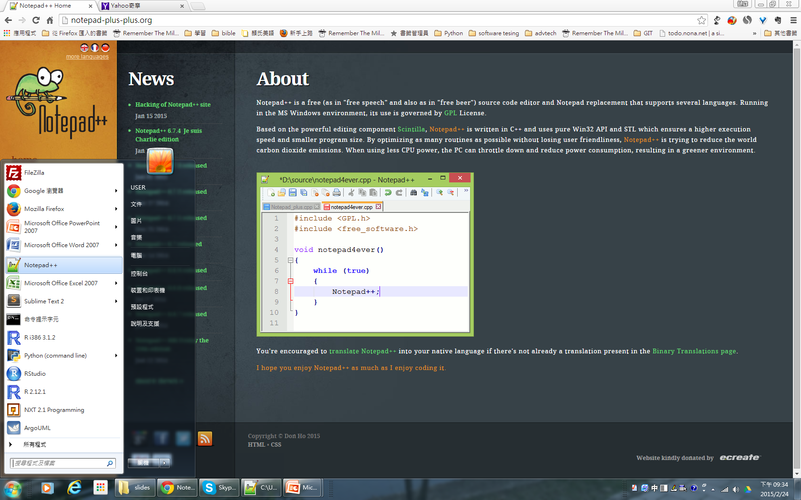

Slide 35
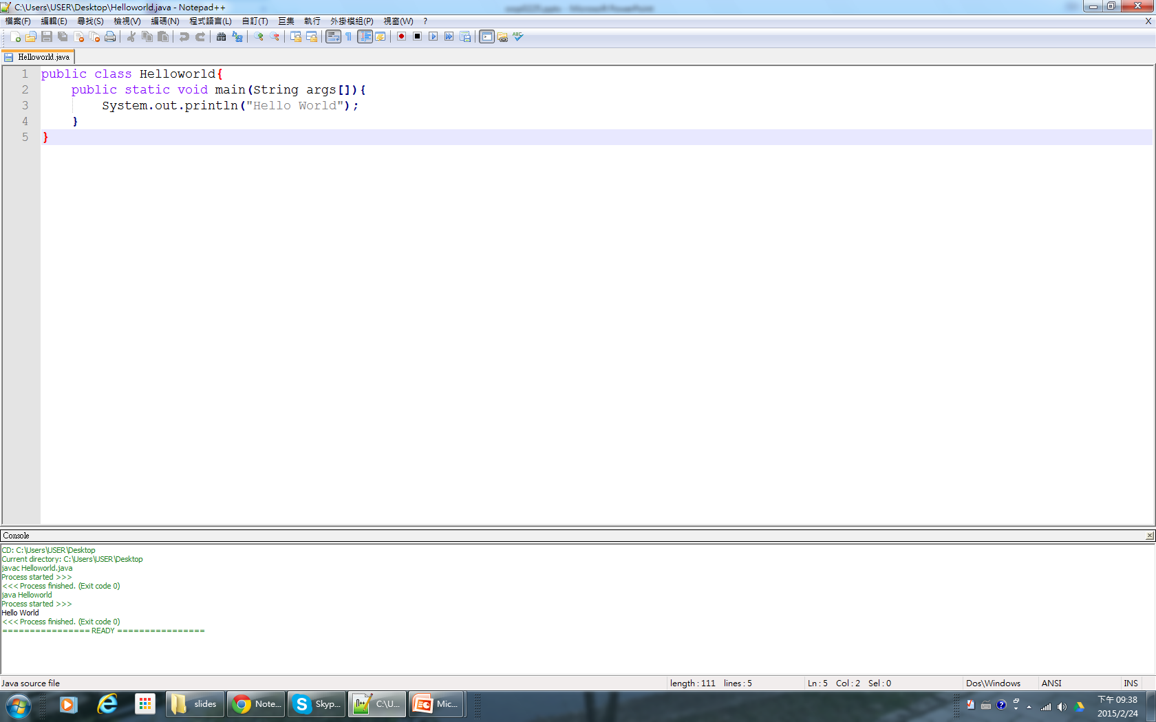

Slide 36
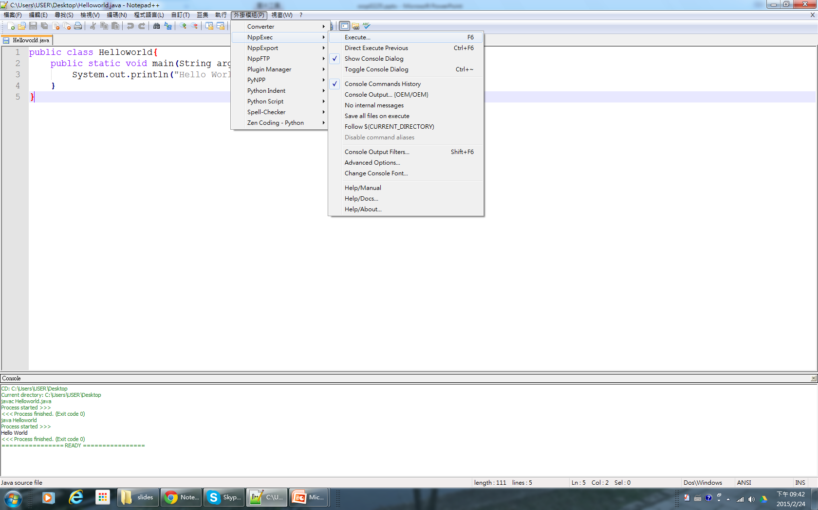

Slide 37
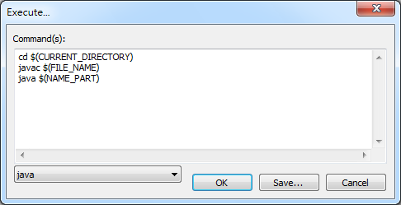
CURRENT_DIRECTORY
程式檔所在目錄
FILE_NAME
Java程式檔案名
(含附檔名.java)
NAME_PART
Java類別檔案名(不含附檔.class)

Slide 38
課堂練習
請用Notepad++程式編輯器編輯下列程式
public class test1{
public static void main(String[] args){
String name = “你/妳的名字”;
System.out.println(“Hi”+name+”歡迎來到資工一甲“);
}
}

Slide 39
Java 視窗程式開發工具
AWT = Abstract Windowing Toolkit (JDK1.0)
Java用來處理視窗與繪圖最基本的方式
Java早期的技術
物件會消耗較多的資源，當物件數量多時，會影響執行效率

Slide 40
課堂練習一
請用Notepad++程式編輯器編輯下列程式
public class test1{
public static void main(String[] args){
name = “你/妳的名字”;
System.out.println(“Hi”+name+”歡迎來到資工一甲“);
}
}
進入命令列模式，編譯及執行test1程式

Slide 41
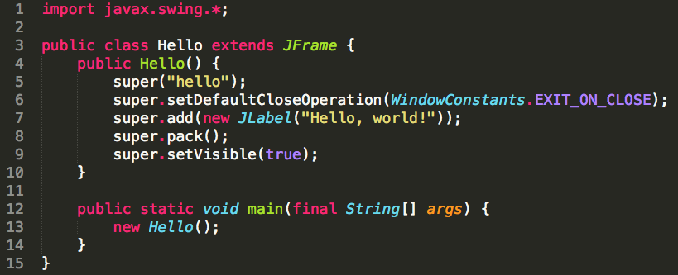
課堂練習二
請用Notepad++程式編輯器編輯下列程式
進入命令列模式，編譯及執行test1程式

